Slide 1
Maailmanmusiikki

Slide 2
Maailmanmusiikki
1980-luvulta lähtien käytetty World Music –nimitystä kansanmusiikkipohjaisesta (populaari)musiikista, joka poikkeaa valtavirran angloamerikkalaisesta pop/rock-musiikista
1990-l. lähtien Euroopan radiotoimittajien maailmanmusiikkilista (World Music Charts Europe) merkittävä erityisesti Afrikan, Aasian ja Etelä-Amerikan (sekä Euroopan) artistien ja bändien julkisuudelle

Slide 3
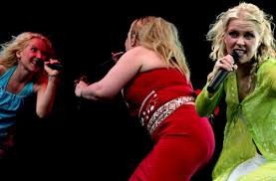
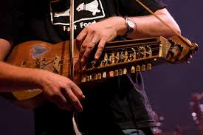
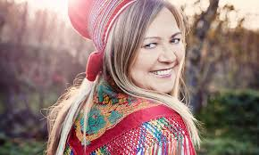
Suomi ja Pohjoismaat
Suomen kansanmusiikin läntinen ja itäinen perinne
Saamelainen musiikkiperinne
Esimerkkejä:
-Pihasoittajat: Kreivin sylissä istunut
-Värttinä: Seelinnikoi
-Frigg: Polska
Pekko Käppi: Jouhikko
-Ruotsi/Suomi: Hedningarna: Kruspolska
-Ruotsi: Ranarim: Inte har jag pengar inte är jag pank
-Norja/Saame: Mari Boine: Goaskinviellja

Slide 4
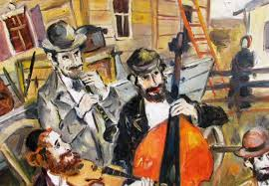
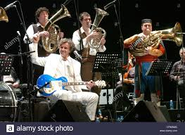
Eurooppa
Skotlanti: kelttiläinen kansanlaulu
(gaelin kielellä)
Puola: juutalainen Klezmer-musiikki (Krakova): The Klezmer Caravan
Portugalin fado: Amalia Rodriguez: Fado português
Etelä-Andalusia (Espanja/Et.-Ranska): Gypsy Kings: Tristessa
Bulgarian naiskuoroperinne: Kalimankou Denkou
Sardinian (paimenten) mieskuoroperinne: Canto a tenore
Balkan: Serbian “turbofolk”: Goran Bregovic Orchestra: Gas gas

Slide 5
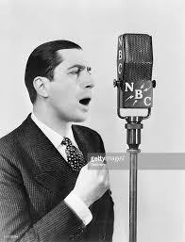
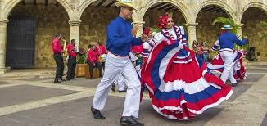
Latinalainen Amerikka
Argentiina: tango: Carlos Gardel
Kolumbian Cumbia-musiikki: La Sonora Dinamita –yhtye
Brasilia: Samba: Wilson das Neves
Kuuba: Salsa-musiikki: Buena Vista Social Club
Jamaika: Reggae: Julian Marley
Dominikaaninen tasavalta (ja Puerto rico): Merengue - musiikki

Slide 6
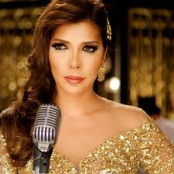
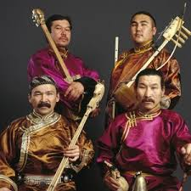
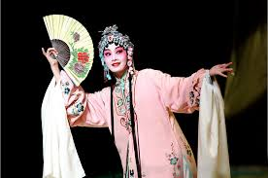
Aasia
-Arabialainen musiikkikulttuuri: syyrialainen tähtilaulajatar Assala Nasri
-Intia: Anoushka Shankar (sitar), raga-musiikki: "joke"
-Tuvalainen (Venäjän Keski-Aasia) kurkkulaulu: Huun huur tu
-Tiibetiläiset äänimaljat: "rentoutusmusiikkia"
-Kiinan perinteinen Kunqu-ooppera

Slide 7
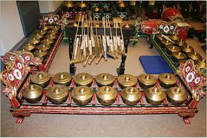
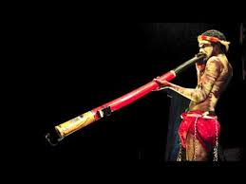
Kaukoitä ja Oseania
-Indonesian Gamelan: Gamelan-orkesteri
-Salomonin saaret: bambu-musiikki ja tanssijat: Bambuputket
-Australian aboriginaalien soitin didgeridoo: didgeridoo

Slide 8
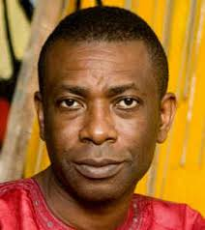
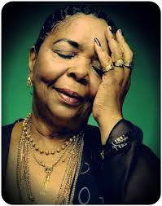
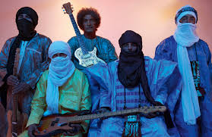
Afrikka
Kap Verde: portugalin-kielinen kansanmusiikki: Cesária Évora
Nigeria: Fela Kuti, Afrobeatin isä: live in Paris 1984
Mali: Salif Keita, afropopin ”kultainen ääni”: live 1990
Senegal: Youssou Ndour (Mbalax-musiikki): N'Dobine
Etelä-Afrikka: Miriam Makeba, et-afr. laulajatar ja kansalaisoik.taistelija,
A luta continua
Zimbabwe: Mbira-musiikki: (sormipiano) Stella Rambisai Chiweshe
Marokko: berberi-kulttuuri: laulajatar Oum: Wali
Länsi-Saharan touaregi-kulttuuri: Tinariwen ja laulaja Lalla Badi: Tinde final
-”Sahara-blues”

Slide 9
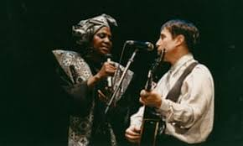
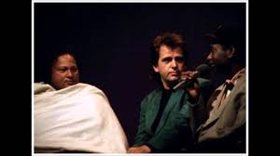
Worldbeat, World fusion
Pop-musiikin ja perinteisten musiikkikulttuurien ensimmäisiä yhteisprojekteja
-Paul Simon: Graceland (Etelä-Afrikan zulujen Ishicathamiya -musiikki): Ladysmith Black Mambazo
-Peter Gabriel ja Pakistanin Sufi-musiikin laulaja Nusrat Ali Khan
Signal to Noise

Slide 10
Suomalaisia etno- tai kansanmusiikkijuhlia:
Samuelin poloneesi keväisin eri paikkakunnilla
Haapavesi Folk -festivaali, kesä-heinäkuussa
Kaustinen Folk Music Festival, heinäkuussa
Kihaus festival Rääkkylässä, heinäkuussa
Jutajaiset Rovaniemellä, syyskuussa
Etnosoi!, Helsingissä marraskuussa
Maailma kylässä –poikkitaiteellinen festivaali, toukokuussa Hgissä
Festival Norpas Kemiönsaaressa, toukokuussa
Hollo ja Martta -festivaali Hollolassa lokakuussa

Slide 11
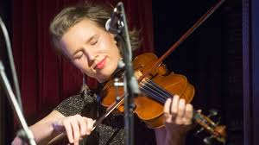
Maailmanmusiikki- ja kansanmusiikkiohjelmia
Ylen Ykkösellä radiossa:
Sydänjuurilla
-suomalaista ja lähialueiden kansanmusiikkia
- toimittaja Amanda Kauranne
Harri Tuomisen maailmanmusiikkiohjelma
- toimittaja Harri Tuominen
Keinuva talo
-etnomusiikkia ympäri maailmaa
-toimittaja Mika Kauhanen

